Slide 1
TIẾT 2-3:
CHÙM CA DAO VỀ
QUÊ HƯƠNG, ĐẤT NƯỚC
GIÁO VIÊN:
Notes:
Nguyễn Nhâm -0981.713.891
12

Slide 2
KHỞI ĐỘNG
Notes:
12

Slide 3
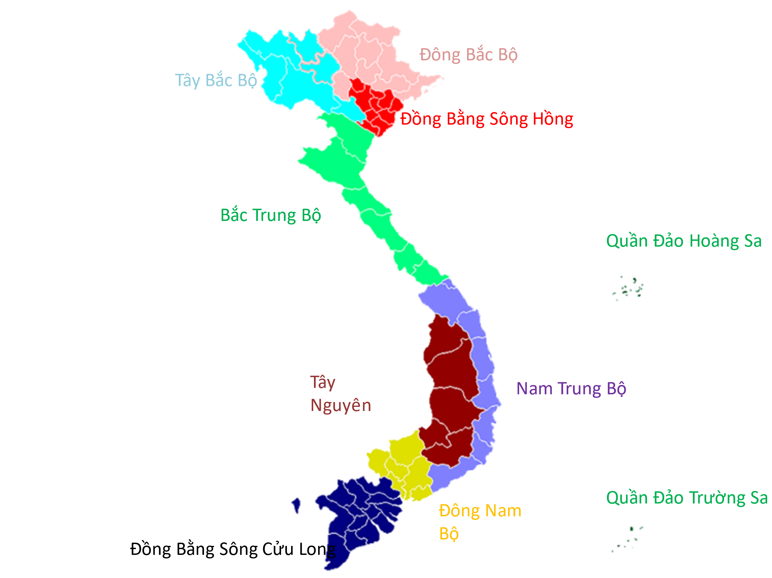
Tỉnh gì có đỉnh Xi Păng Sa Pa mây trắng dung dăng bốn mùa?
Thành phố xanh hòa bình Soi bóng dòng sông đổ Lịch sử ngàn năm qua Bao dấu son còn đó Đây Ba Đình, Đống Đa Đây Hồ Gươm , Tháp Bút Mãi mãi bản hùng ca ?
Tỉnh gì xứ sở vàng đen Có chùa Yên Tử mây chen thông ngàn Có Hạ Long đẹp tuyệt trần Một lần đến vạn muôn lần mê say?
Tỉnh gì non nước quanh quanh Tự hào Bác đã sinh thành từ đây?
Quảng Ninh
Tỉnh gì có Vịnh Cam Ranh Nha Trang biển đẹp nổi danh xa gần?
Đường lên bát ngát thông reo
Ở đâu thung lũng tình yêu sương mờ
Nơi nào có cửa khẩu Mộc Bài Chiến khu bất khả những ngày gian nan Có tòa thành Thánh lớn khang trang Bà Đen thắng cảnh say ngàn khách xa?
Tỉnh gì bát ngát dừa xanh Quê hương Đồng Khởi lừng danh ngày nào?
Lào Cai
Hoàng Sa thuộc thành phố gì Em nào biết được xin ghi sổ vàng?
Thành phố Hà Nội
Nghệ An
Đà Nẵng
Khánh Hòa
Lâm Đồng
Bài học
Bến Tre
Tây Ninh

Slide 4
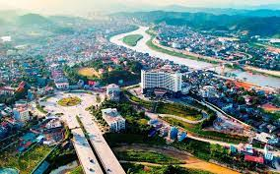
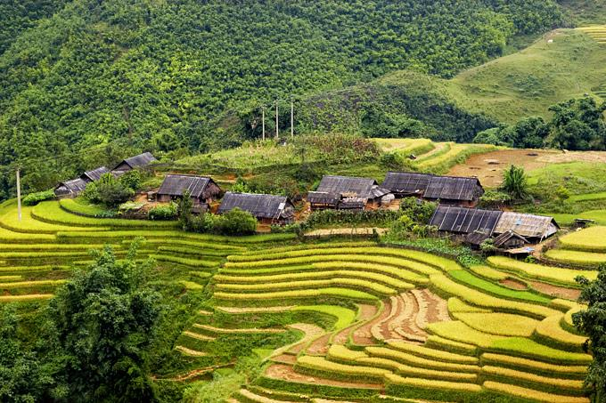
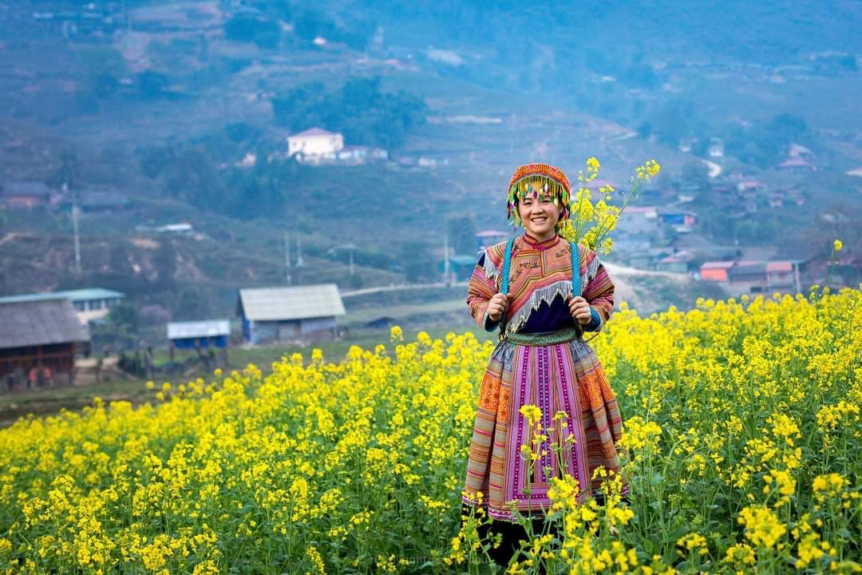
Lào Cai
Notes:
Nguyễn Nhâm -0981.713.891

Slide 5
Quảng Ninh
Mẫu Sơn núi đẹp bốn mùa Có nàng Tô Thị có chùa Tam Thanh Chi lăng hiểm trở non xanh Một thời chiến tích lưu danh muôn đời?

Slide 6
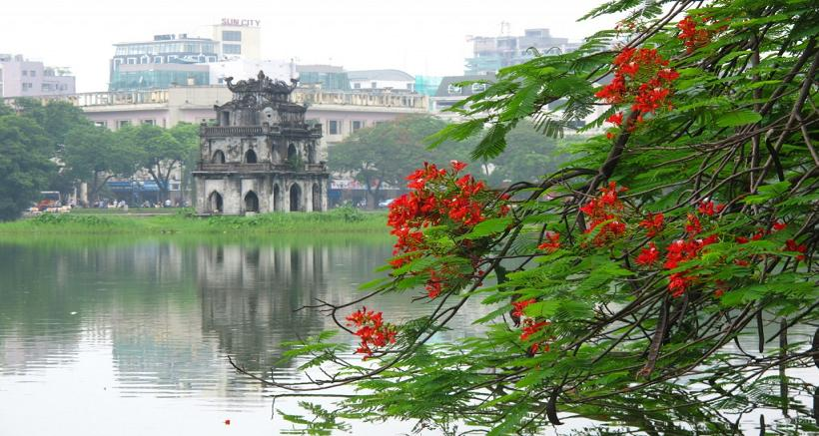
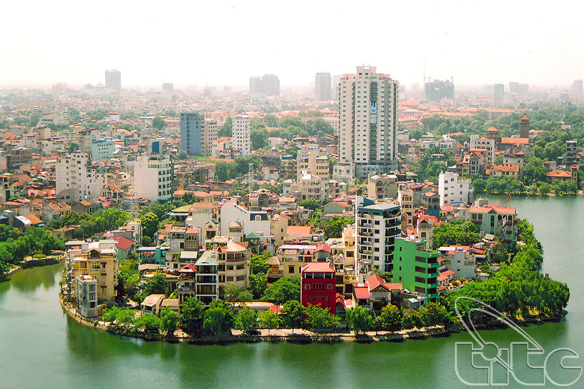
Thành phố Hà Nội.

Slide 7
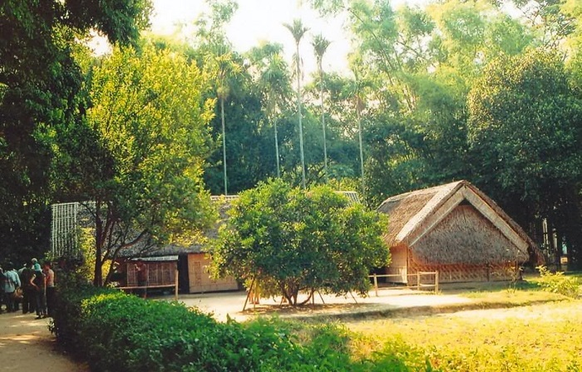
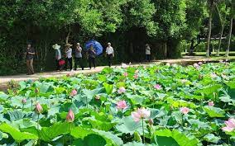
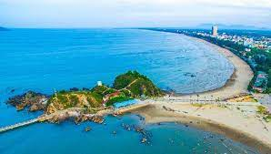
Nghệ An

Slide 8
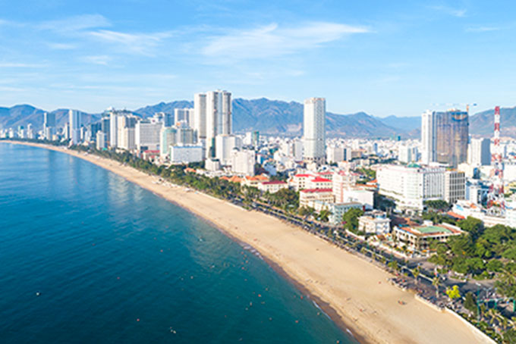
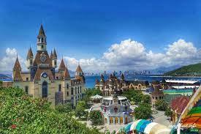
Khánh Hòa

Slide 9
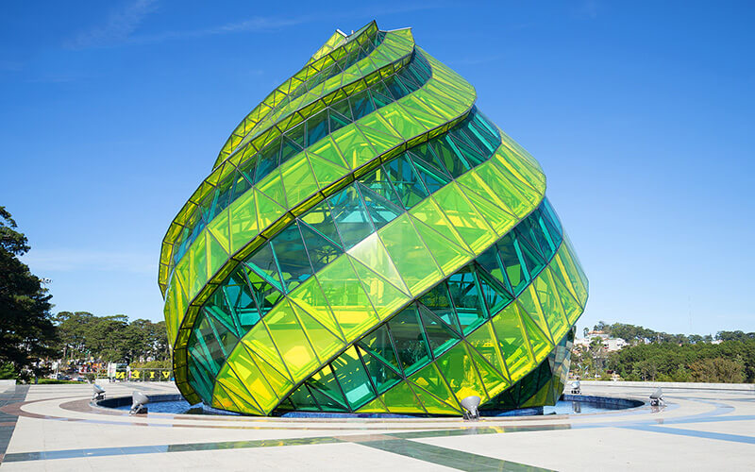
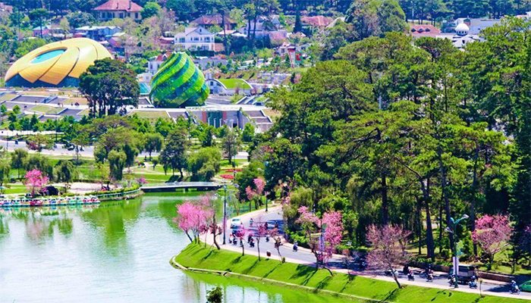
Lâm Đồng

Slide 10
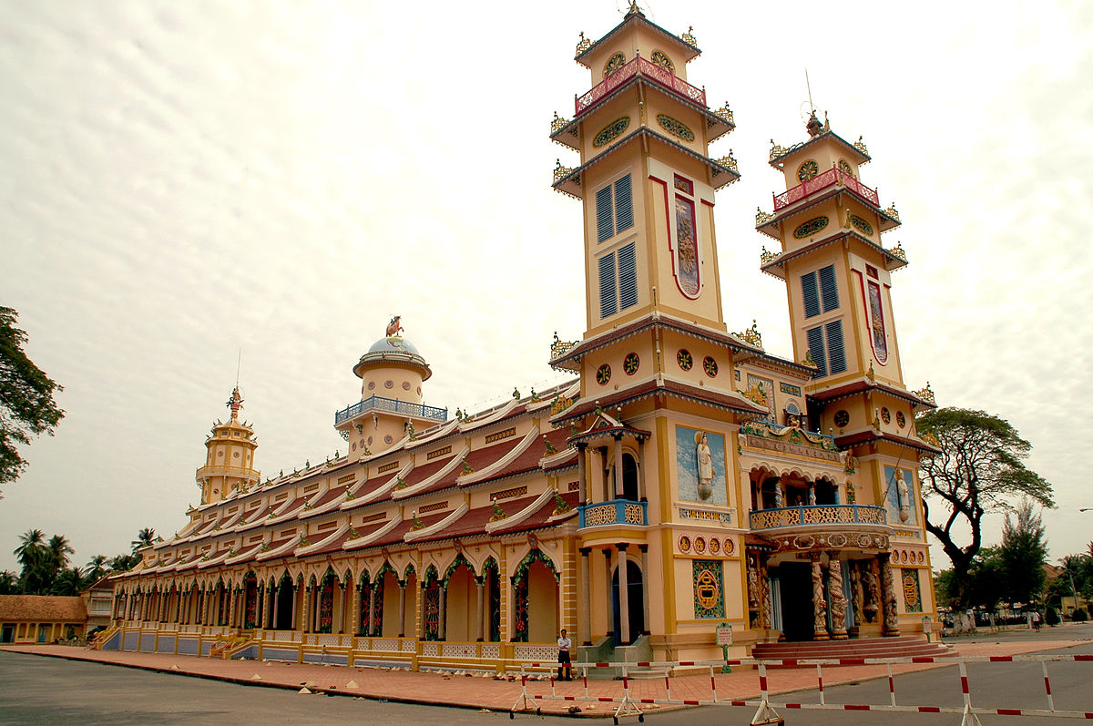
Tây Ninh

Slide 11
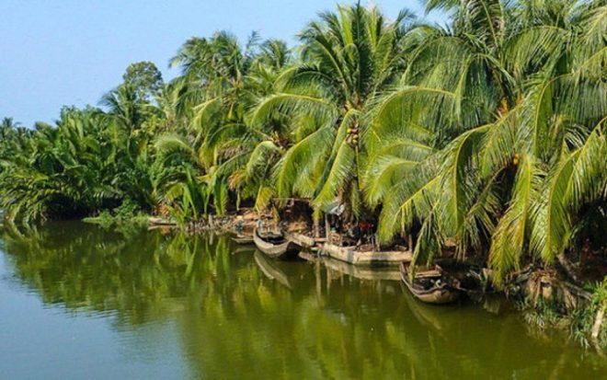
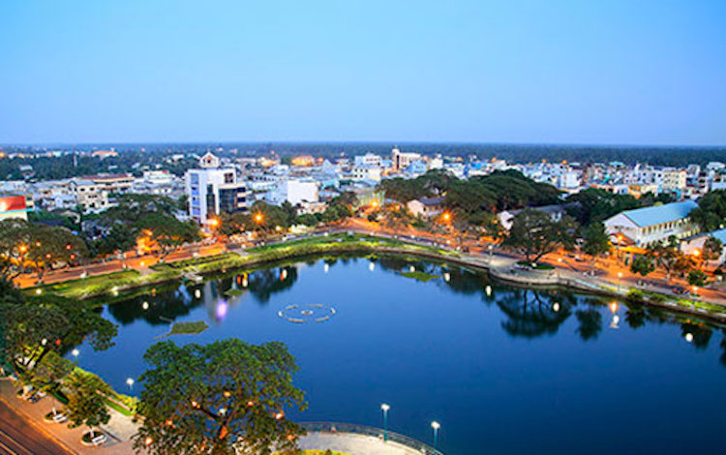
Bến Tre

Slide 12
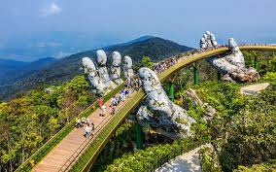
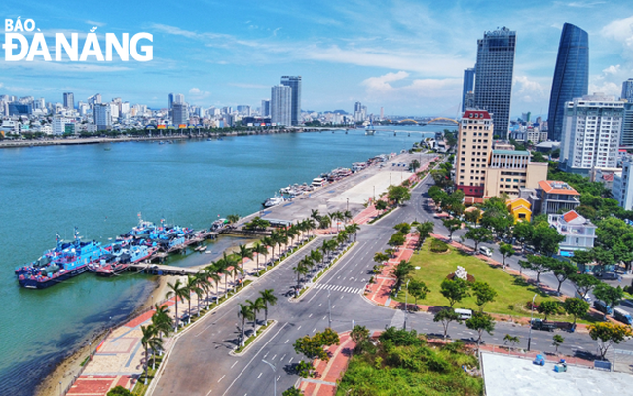
Đà Nẵng
Notes:
Nguyễn Nhâm -0981.713.891

Slide 13
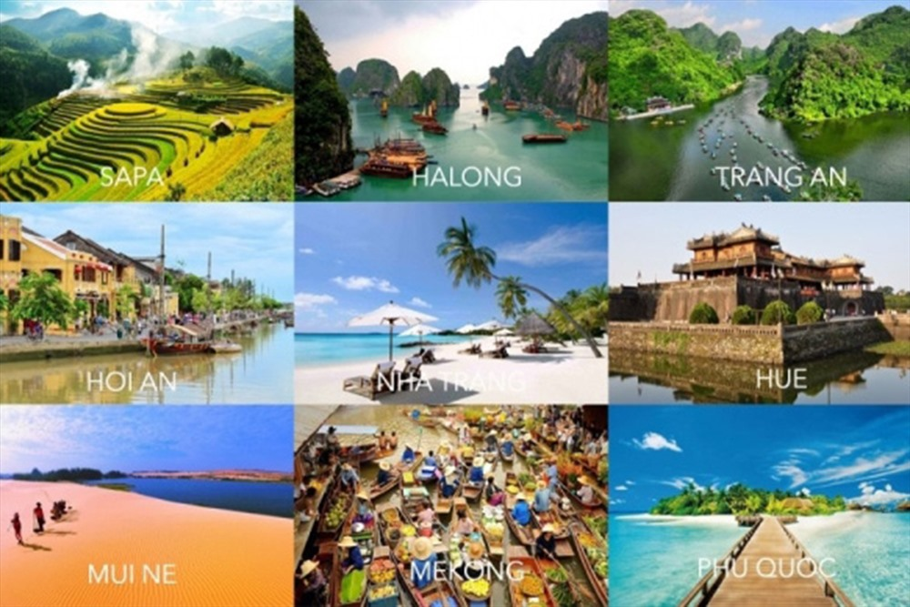
Qua trò chơi, các con thấy rằng đất nước mình rất đẹp phải không nào? Mỗi vùng miền đều mang một vẻ đẹp riêng biệt, cuốn hút và còn ẩn chứa cả những giá trị văn hóa, lịch sử. Bài học hôm nay các con sẽ tiếp tục tìm hiểu vẻ đẹp của quê hương qua những vần thơ lục bát khác

Slide 14
HÌNH THÀNH
KIẾN THỨC
Notes:
12

Slide 15
I.
TRẢI NGHIỆM CÙNG VĂN BẢN:

Slide 17
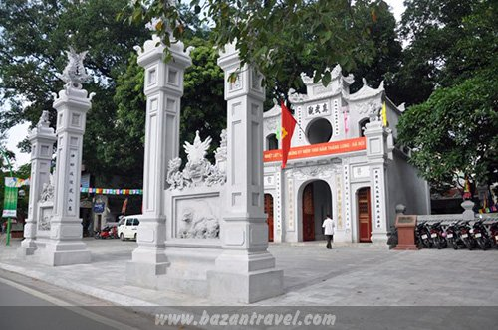
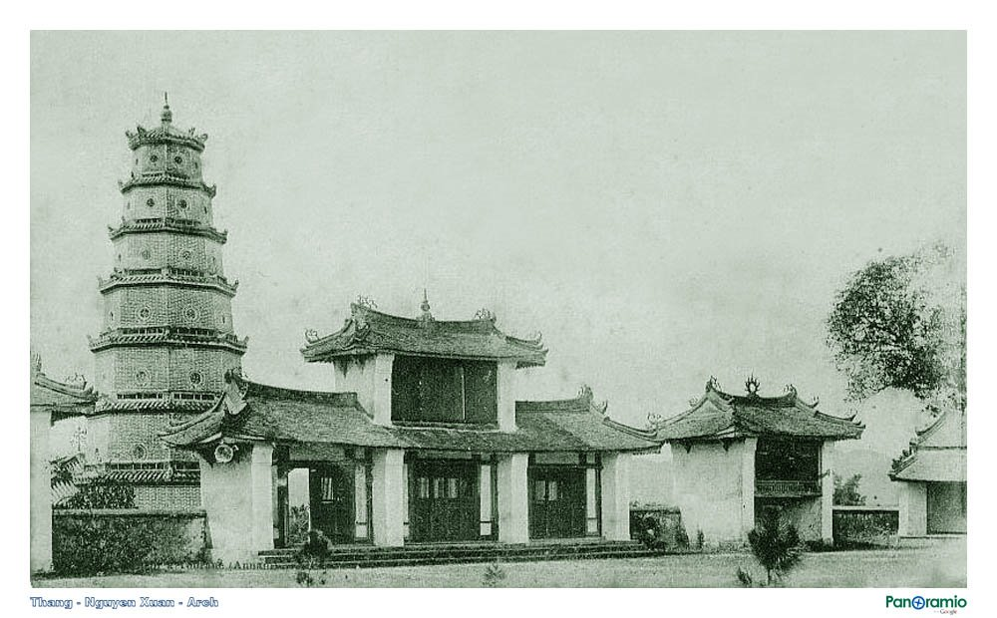
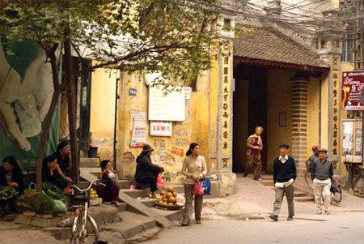
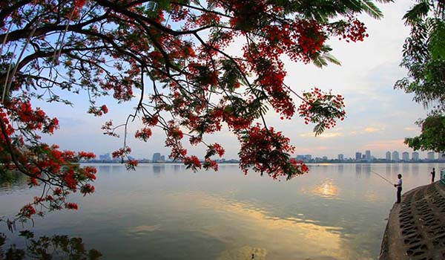
1. Đọc:
“Gió đưa cành trúc la đà,
Tiếng chuông Trấn Võ, canh gà Thọ Xương.
Mịt mù khói tỏa ngàn sương,
Nhịp chày Yên Thái, mặt gương Tây Hồ”.
(Ca dao)

Slide 18
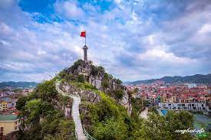
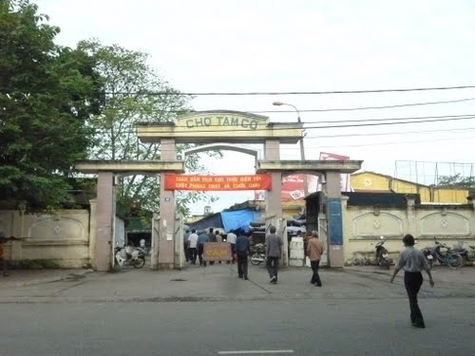
1. Đọc:
“Ðường lên xứ Lạng bao xa, Cách ba quả núi với ba quãng đồng. Ai ơi đứng lại mà trông, Kìa núi thành Lạng kìa sông Tam Cờ.”.
(Ca dao)

Slide 19
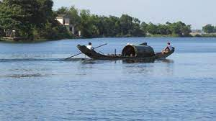
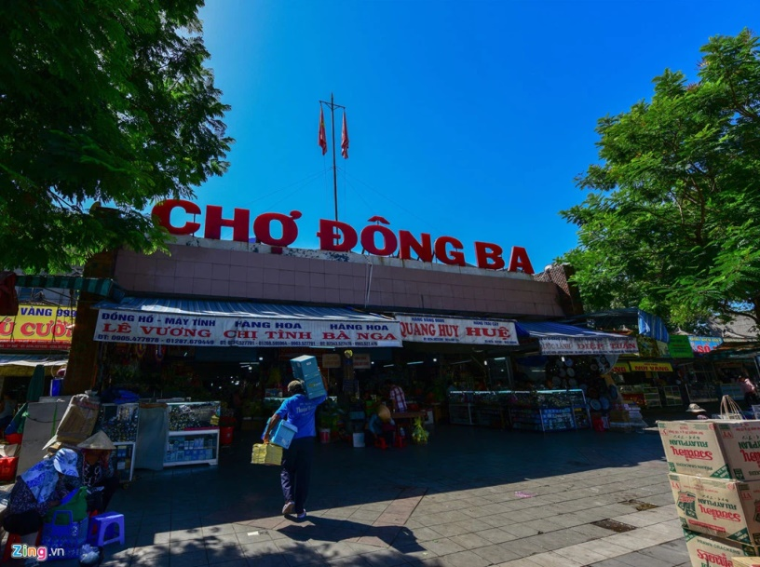
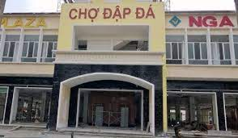
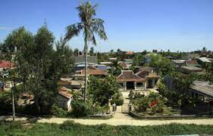
1. Đọc:
“Đò từ Đông Ba, đò qua Đập Đá, Đò về Vĩ Dạ, thẳng ngã ba Sình. Lờ đờ bóng ngả trăng chênh, Tiếng hò xa vọng, nặng tình nước non.”
(Ca dao)

Slide 20
AI NHANH HƠN
Notes:
12

Slide 21
Câu 1: “Canh gà” trong “canh gà Thọ Xương” là:
A. Một món canh thường ăn ngày tết
B. Canh nấu bằng xương gà
C. Tiếng gà gáy báo thời gian
D. Tiếng chuông Chùa.
Notes:
12

Slide 22
Câu 2: Đầm Xác Cáo, hồ Kim Ngưu, hồ Lãng Bạc là tên gọi khác của hồ nào?
A. Hồ Tây
B. Hồ Hoàn Kiếm
C. Hồ Bảy Mẫu
D. Hồ Lục Thủy.
Notes:
12

Slide 23
Câu 3: Ngôi đền nằm trên Hồ Tây là:
A. Đền Voi Phục
B. Đền Gióng
C. Đền Trấn Võ
D. Đền Kim Liên.
Notes:
12

Slide 24
Câu 4: Yên Thái là làng chuyên làm
A. Làm cốm
B. Làm mây tre đan
C. Làm giấy
D. Làm gạch.
Notes:
12

Slide 25
Câu 5: Tam Cờ là con sông ở tỉnh
A. Thái Bình
B. Bắc Giang
C. Lạng Sơn
D. Lào Cai
Notes:
12

Slide 26
Câu 6: Vĩ Dạ là một ngôi làng nằm ở bên dòng sông
A. Sông Hương
B. Sông Hồng
C. Sông Hàn
D. Sông Mã
Notes:
12

Slide 27
II.
KHÁM PHÁ VĂN BẢN:

Slide 28
1.
Đặc điểm thể loại thơ lục bát:

Slide 29
a.
Đặc điểm thể loại thơ lục bát qua bài số 1 và bài số 2:

Slide 30
PHIẾU HỌC TẬP SỐ 1
Nhóm 1+3 làm bài 1
Nhóm 2+ 4 làm bài 2

Slide 31
Điền vào mô hình sau để xác định đặc điểm thể thơ lục bát trong ca dao
Bài 1
Tiếng Câu | 1 | 2 | 3 | 4 | 5 | 6 | 7 | 8 | Nhịp
Lục
Bát
Lục
Bát

Slide 32
Điền vào mô hình sau để xác định đặc điểm thể thơ lục bát trong ca dao
Bài 2
Tiếng Câu | 1 | 2 | 3 | 4 | 5 | 6 | 7 | 8 | Nhịp
Lục
Bát
Lục
Bát

Slide 33
PHIẾU HỌC TẬP SỐ 1
Nhóm 1+3 làm bài 1
Nhóm 2+ 4 làm bài 2
Nhận xét:
- Số dòng, số tiếng trong từng dòng:
- Cách gieo vần:
- Ngắt nhịp
- Phối hợp thanh điệu:

Slide 34
Bài 1
Tiếng Câu | 1 | 2 | 3 | 4 | 5 | 6 | 7 | 8 | Nhịp
Lục |  | đưa (B) |  | trúc (T) |  | đà (B) (vần a) |  |  | 2/2/2
Bát |  | chuông (B) |  | Võ (T) |  | gà (B) (vần a) |  | Xương (B) (vần ương) | 4/4
Lục |  | mờ (B) |  | tỏa (T) |  | Sương (B) (vần ương |  |  | 2/2/2
Bát |  | chày (B) |  | Thái (T) |  | gương (B) |  | Hồ | 4/4

Slide 35
Bài 2
Tiếng Câu | 1 | 2 | 3 | 4 | 5 | 6 | 7 | 8 | Nhịp
Lục |  | đưa (B) |  | trúc (T) |  | đà (B) (vần a) |  |  | 2/2/2
Bát |  | chuông (B) |  | Võ (T) |  | gà (B) (vần a) |  | Xương (B) (vần ương) | 4/4
Lục |  | mờ (B) |  | tỏa (T) |  | Sương (B) (vần ương |  |  | 2/2/2
Bát |  | chày (B) |  | Thái (T) |  | gương (B) |  | Hồ | 4/4

Slide 36
a. Đặc điểm thể loại thơ lục bát trong bài số 1 và số 2
4 dòng, 2 cặp lục bát; dòng lục có 6 tiếng, dòng bát 8 tiếng
Số dòng, số tiếng trong từng dòng
Tiếng cuối của dòng 6 với tiếng 6 của dòng 8; tiếng cuối của dòng 8 với tiếng cuối của dòng 6 tiếp theo…
Cách gieo vần
=> Tuân thủ luật thơ lục bát thông thường
Nhịp chẵn: 2/2/2; 4/4
Ngắt nhịp
Tiếng thứ 4 là thanh trắc, tiếng thứ 6 và 8 là thanh bằng
Phối hợp thanh điệu

Slide 37
b.
Đặc điểm thể loại thơ lục bát qua bài số 3:

Slide 38
Phiếu PH số 2a
 | Xác định | Nghệ thuật, tác dụng | Tình cảm của tác giả
Hình ảnh
Âm thanh

Slide 39
Phiếu PH số 2b
Hình ảnh, từ ngữ | Tác dụng của hình ảnh, từ ngữ | Nghệ thuật | Tình cảm của tác giả

Slide 40
 | Xác định | Nghệ thuật, tác dụng | Tình cảm của tác giả
Hình ảnh | - Cành trúc la đà - Mịt mù khói toả - mặt gương Tây Hồ | - Ẩn dụ “mặt gương Tây Hồ”: Hồ Tây tĩnh lặng, bao la, nước trong xanh, phẳng như một tấm gương khổng lồ sáng lonh lanh-> vẻ đẹp nên thơ, mờ ảo của Hồ Tây vào sáng sớm, làm bừng sáng bài ca dao - Đảo ngữ “mịt mù khói tỏa”-> tang them sự lung linh, huyền ảo | - Ca ngợi, tự hào, yêu mến về vẻ đẹp của mảnh đất Thăng Long - Sự gắn bó sâu nặng với quê hương của người dân Thăng Long
Âm thanh | - Tiếng chuông - Tiếng gà gáy báo canh - Tiếng chày giã dó | - Lấy động tả tĩnh-> + Cuộc sống thanh bình, yên ả, vừa thanh khiết vừa dân dã bởi tiếng chuông chùa và tiếng gà gáy; + Nhịp điệu hối hả của của cuộc sống qua nhịp chày dồn dập

Slide 41
Hình ảnh, từ ngữ | Tác dụng của hình ảnh, từ ngữ | Nghệ thuật | Tình cảm của tác giả
- Một trái núi - Ba quãng đồng - núi Thành Lang - sông Tam Cờ | - Quãng đường đến xứ Lạng- nơi địa đầu Tổ quốc dài thăm thẳm, núi non trùng điệp, vừa hùng vĩ, vừa thơ mộng - Vẻ đẹp đa dạng, sơn thủy hữu tình | - Câu hỏi tu từ - Điệp từ: kìa | - Niềm tự hào, yêu mến về vẻ đẹp của cảnh sắc thiên nhiên xứ Lạng

Slide 42
b. Đặc điểm thể loại thơ lục bát qua bài số 3
Số tiếng
Hai dòng đầu mỗi dòng có 8 tiếng
=> Lục bát biến thể
Tiếng cuối của dòng đầu và tiếng thứ sáu của dòng thứ hai đều là thanh trắc “đá”, “ngã”
Cách phối hợp thanh điệu

Slide 43
2.
Vẻ đẹp của quê hương qua ba bài ca dao:

Slide 44
Phiếu PH số 2c
 | Xác định | Tác dụng | Cảm nhận của em về thiên nhiên xứ Huế | Tình cảm của tác giả dân gian
Địa danh
Từ ngữ
Hình ảnh, âm thanh

Slide 45
 | Xác định | Tác dụng | Cảm nhận của em về thiên nhiên xứ Huế | Tình cảm của tác giả dân gian
Địa danh | - Đông Ba, Đập Đá, Vĩ Dạ, ngã ba Sình | - Vẻ đẹp sinh động, thơ mộng, trữ tình | Đẹp, thơ mộng nhưng trầm buồn | Tình yêu tha thiết, sâu nặng với xứ Huế,
Từ ngữ | - lờ đờ | Sự chuyển động chậm rãi của con đò trên dòng sông Hương êm đềm
Hình ảnh, âm thanh | - trăng chênh - tiếng hò | - Nên thơ - Âm điệu trữ tình, trầm mặc, sâu lắng, mang đặc trưng xứ Huế

Slide 46
2. Vẻ đẹp của quê hương qua ba bài ca dao:
Vẻ đẹp sinh động, thơ mộng, trữ tình
Đông Ba, Đập Đá, Vĩ Dạ, ngã ba Sình
Địa danh
Tình yêu tha thiết, sâu nặng với xứ Huế,
Đẹp, thơ mộng nhưng trầm buồn
lờ đờ
Sự chuyển động chậm rãi của con đò trên dòng sông Hương êm đềm
Từ ngữ
- trăng chênh
- tiếng hò
- Nên thơ
- Âm điệu trữ tình, trầm mặc, sâu lắng, mang đặc trưng xứ Huế
Hình ảnh, âm thanh

Slide 47
LUYỆN TẬP
Notes:
12

Slide 48
CHƠI TRỐN TÌM
CÙNG BẠCH TUYẾT VÀ 7 CHÚ LÙN

Slide 49
Câu 1. Âm thanh trong bài ca dao số 1 là gì?
A. Tiếng gà gáy
B. Tiếng ve kêu
C. Tiếng đọc kinh
D. Tiếng chuông, nhịp chày
ĐÚNG RỒI

Slide 50
Câu 2. Màu xanh trong bài ca dao số 1 là màu của
A. nước biển, bầu trời.
B. Cành trúc, nước Hồ Tây
C. Đồng lúa, mặt sông
D. Bầu trời, đồng lúa
ĐÚNG RỒI

Slide 51
Câu 3. Địa danh xuất hiện trong bài ca dao số 1 là
A. Trấn Vũ
B. Vĩ Dạ
C. Ba Sình
D. Đập Đá
ĐÚNG RỒI

Slide 52
Câu 4. Tây Hồ, Yên Thái là các địa danh được nhắc đến trong bài ca dao số
A. 2
B. 3
C. 1
D. 1 và 2
ĐÚNG RỒI

Slide 53
Câu 5. Tiếng “canh gà” được gieo vần với tiếng
A. Lơ là
B. La đà
C. Ngàn sương
D. Mặt gương
ĐÚNG RỒI

Slide 54
Câu 6. Thanh bằng trong bài ca dao số 1 là
A. Đà, khói, tỏa.
B. Sương, mịt, mù.
C. Hồ, tỏa, nhịp, chày
D. Hồ, đà, sương, xương
ĐÚNG RỒI

Slide 55
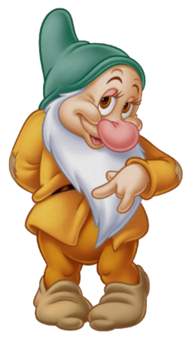
Câu 7. Bài ca dao số 2 nói đến thiên nhiên vùng đất nào
A. Ninh Bình
B. Lạng Sơn
C. Bắc Giang
D. Cao Bằng
ĐÚNG RỒI

Slide 56
Câu 8. Nhịp thơ trong bài ca dao số 2 là
A. chẵn
B. lẻ
C. lộn xộn
D. biến thể về gieo vần
ĐÚNG RỒI

Slide 57
Câu 9. Thời gian trong bài ca dao số 3 là
A. Ban ngày
B. Ban đêm
C. Buổi sáng
D. Buổi trưa
ĐÚNG RỒI

Slide 58
Câu 10. Địa danh được nhắc đên trong bài ca dao số 3 là
A. Lạng Sơn
B. Đập Đá
C. Khánh Hòa
D. Bình Định
ĐÚNG RỒI

Slide 59
VIẾT KẾT NỐI
CHỦ ĐIỂM
Notes:
12

Slide 60
Viết đoạn văn (Khoảng 5-7 câu) nêu cảm nghĩ của em về một danh lam thắng cảnh của quê hương đất nước
…………………………………………………………………………………………………………………………………………………………………………………………………………..
VIẾT KẾT NỐI VỚI CHỦ ĐIỂM

Slide 61
HƯỚNG DẪN VIẾT ĐOẠN VĂN
* Về hình thức:
+ Đảm bảo số câu.
+ Đảm bảo quy tắc chính tả, dùng từ ngữ trong sáng, diễn đạt mạch lạc.
* Về nội dung: Nêu cảm nghĩ về một cảnh đẹp của quê hương đất nước.
+ Giới thiệu khái quát về cảnh đẹp.
+ Miêu tả những đặc điểm nổi bật của cảnh đẹp.
+ Khẳng định tình cảm đối với cảnh đẹp.

Slide 62
VẬN DỤNG
Notes:
12

Slide 63
Sưu tầm những bài ca dao về vùng đất nơi em đang sinh sống.
…………………………………………………………………………………………………………………………………………………………………………………………………………..
VẬN DỤNG

Slide 64
HƯỚNG DẪN TỰ HỌC
Bài cũ
Học bài, khái quát nội dung bài học bằng sơ đồ tư duy.
Bài mới:
Soạn bài: Thực hành Tiếng Việt
Hoàn thành các phiếu học tập theo yêu cầu.

Slide 65
CHÚC CÁC EM
HỌC THẬT TỐT NHÉ!
GIÁO VIÊN:
Notes:
12

